Slide 1







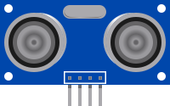






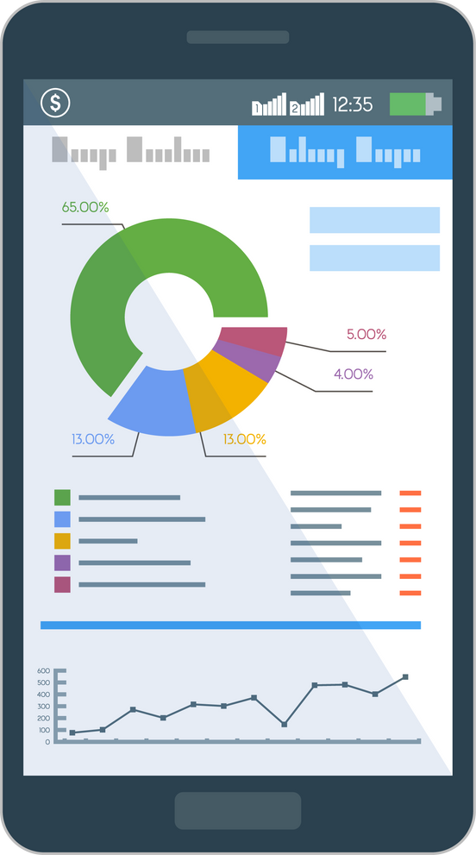





HYDRO
FLOW
SYSTEM
IDENTIFICA UM PROBLEMA OU NECESSIDADE
BUSCA A HF SYSTEM PARA AJUDAR
É MONITORADO O NÍVEL DE ÁGUA DO RESERVATÓRIO
EXIBE INFORMAÇÕES DE SEU RESERVATÓRIO
COLETA OS DADOS E CONFIGURA OS DASHBBOARDS
APLICA MELHORIAS

